Slide 1
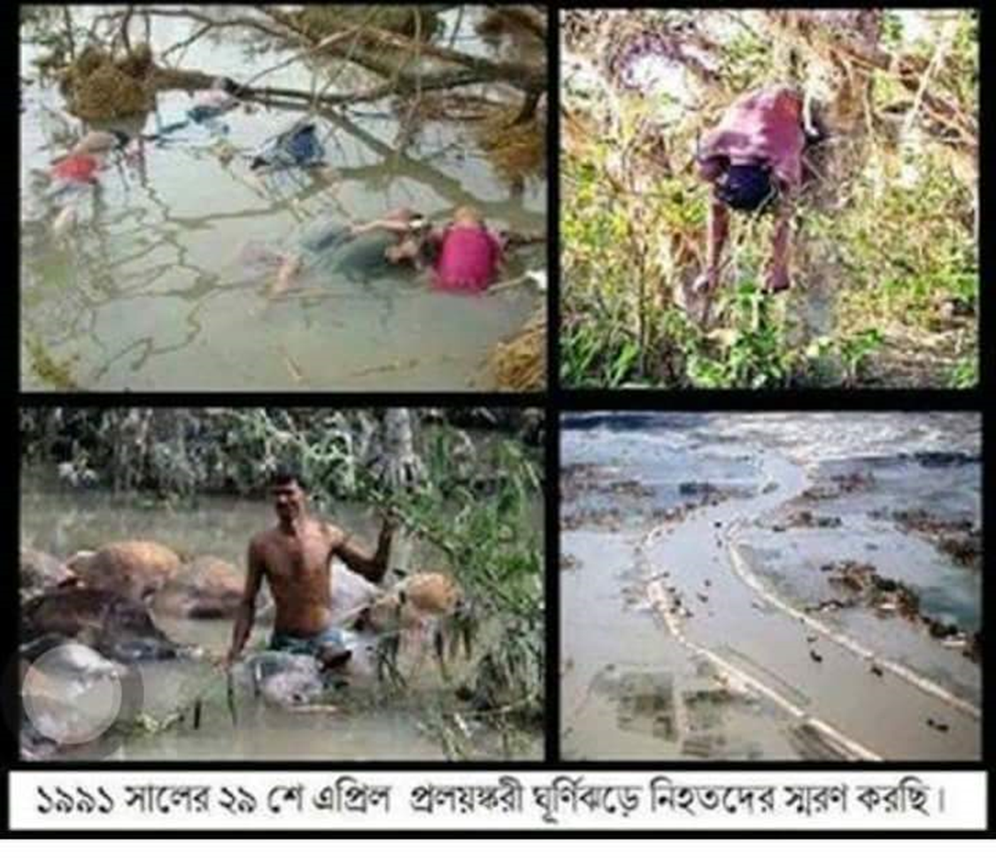
স্বা গ
ত ম

Slide 2
৯ম বিজ্ঞান অধ্যায় ৯ পাঠ ৯.৩.৩ ও ৯.৩.৪

Slide 3
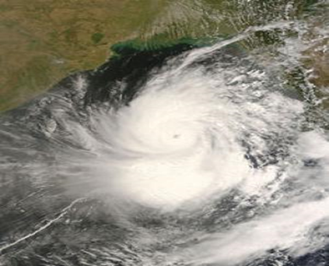
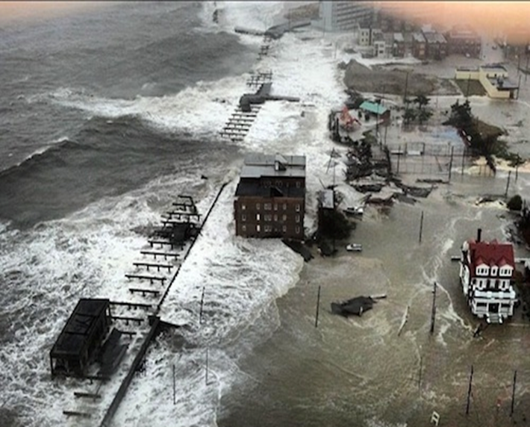
ছবিগুলো দেখি ---
ঘূর্ণিঝড়
সুনামি

Slide 4
পাঠ শেষে শিক্ষার্থীরা---
১। সাইক্লোন বা ঘূর্ণিঝড় কী তা বলতে পারবে।
২। সুনামি বলতে কী বুঝায় তা বলতে পারবে।
৩। ঘূর্ণিঝড় ও সুনামির কারণ ব্যাখ্যা করতে পারবে।
৪। উক্ত দুর্যোগে করণীয় বিশ্লেষণ করতে পারবে।

Slide 5
ভিডিওটি দেখি ---

Slide 6
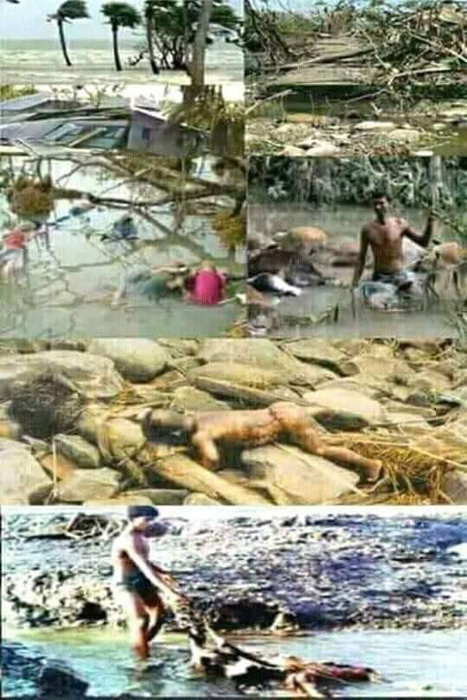
নিম্নচাপের কারণে যখন বাতাস প্রচন্ড গতিবেগে ঘুরতে থাকে, তখন সেটাকে ঘূর্ণিঝড় (Cyclone) বলে।
দক্ষিণ এশিয়াতে সাইক্লোন আমেরিকাতে হ্যারিকেন(Hurricane)
দূরপ্রাচ্যের দেশগুলোতে টাইফুন(Typhoon)

Slide 7
বাংলাদেশে ঘূর্ণিঝড়(১৯৬০থেকে২০১২)
আঘাত হেনেছে ৫০ বার
প্রলয়ংকরী আঘাত – ১৯৬০, ১৯৬১, ১৯৬৩, ১৯৬৫, ১৯৭০, ১৯৮৫, ১৯৯১, ২০০৭ ও ২০০৯
১৯৭০ – পৃথিবীর ইতিহাসে প্রলয়ংকরী (প্রাণহানি প্রায় ৫ লক্ষ)
২০০৭ – প্রাণহানি ১০ হাজার, গৃহহীন- লক্ষ লক্ষ
২০০৯ - প্রাণহানি ৭ হাজার, গৃহহীন- লক্ষ লক্ষ

Slide 8
দলগত কাজ
১ম দল – ঘূর্ণিঝড় সৃষ্টির কারণ কী কী হতে পারে?
২য় দল - ঘূর্ণিঝড়ে আমাদের করণীয় কী?
Notes:
শিক্ষক মহোদয় ঘূর্ণিঝড় এর কারণ ও করণীয় ব্যাখ্যা করবেন ।

Slide 9
৫ম স্লাইডের ভিডিওটি পুনরায় দেখি
জাপানি “Tsunami”যার সু-অর্থ বন্দর ও নামি-অর্থ ঢেউ থেকে সুনামি শব্দ সৃষ্টি।
সমুদ্রের তলদেশে ভূমিকম্প হলে সুনামি হতে পারে।
পৃথিবীর ৩য় বৃহত্তম দূর্যোগ হিসেবে এটিকে আখ্যায়িত করা হয়।
উপকূলে সুনামি ব্যাপক আঘাত হানে।
Notes:
শিক্ষক মহোদয় সুনামির কারণ ও করণীয় ব্যাখ্যা করবেন ।

Slide 10
মূল্যায়ণ
১। বাংলাদেশে সম্প্রতি আঘাত হানা কয়েকটি ঘূর্ণিঝড় কী কী ?
২। আমেরিকাতে কোন রাসায়নিক দ্বারা ঘূর্ণিঝড়ের গতি কমানোর চেষ্টা করা হয়েছে।
৩। পৃথিবীর ভয়াবহ সুনামি কোন কোন অঞ্চলে আঘাত হেনেছিল ?
৪। নতুন করে ভারত মহাসাগরে নৌ-চলাচলের মানচিত্র তৈরি করতে হবে কেন ?

Slide 11
বাড়ীর কাজ
বাংলাদেশে ঘূর্ণিঝড় ও সুনামির ক্ষয়ক্ষতি হ্রাসে কী কী সচতেনতামূলক পদক্ষেপ নেয়া যেতে পারে ?

Slide 12
ধ ন্য বা দ

